Slide 1
Очистка сточных вод в США
Санкт-Петербургский политехнический университет Петра Великого Инженерно-строительный институт Высшая школа гидротехнического и энергетического строительства
Подготовили студенты:
Васильев Дмитрий Витальевич 3140801/21701
Забаровский Роман Вадимович 3140801/21702

Slide 2
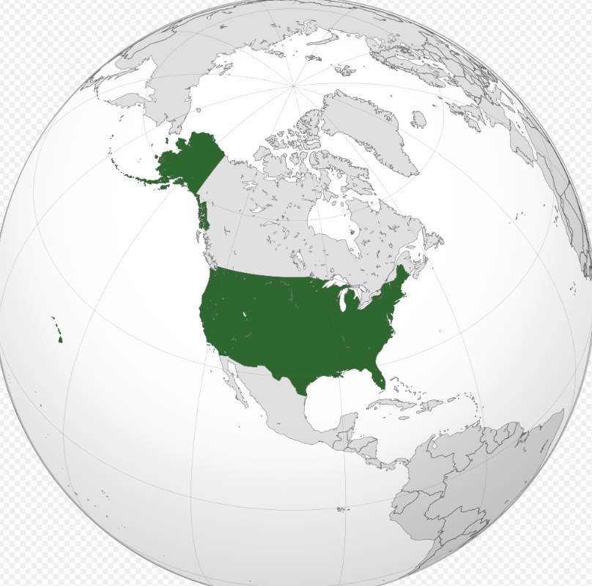
Введение
Соединенные Штаты Америки – Государство в Северной Америке.
В состав входит 50 штатов
Столица – город Вашингтон
Площадь – 9,5 млн км2
Население 333 млн человек ( 3-е место в мире)
В 2021 году 216 триллионов галлонов сточных вод (2-е место в мире после Китая)

Slide 3
Станции водоочистки в США
В США находится 16000 водоочистных сооружений
Детройтское очистное сооружение в г. Детройт ( 2 460 000 (6 435 000) м3 в день)
Завод по переработке воды Стикни в г. Чикаго ( 2 665 000 (5 450 000)м3 в день)
Станция очистки сточных вод острова Дир в г. Бостон (1 438 000 ( 4 542 000 м3 в день)
Завод по переработке воды Гиперион Лос-Анджелес ( 1 041 000 ( 3 000 000 м3 в день)

Slide 4
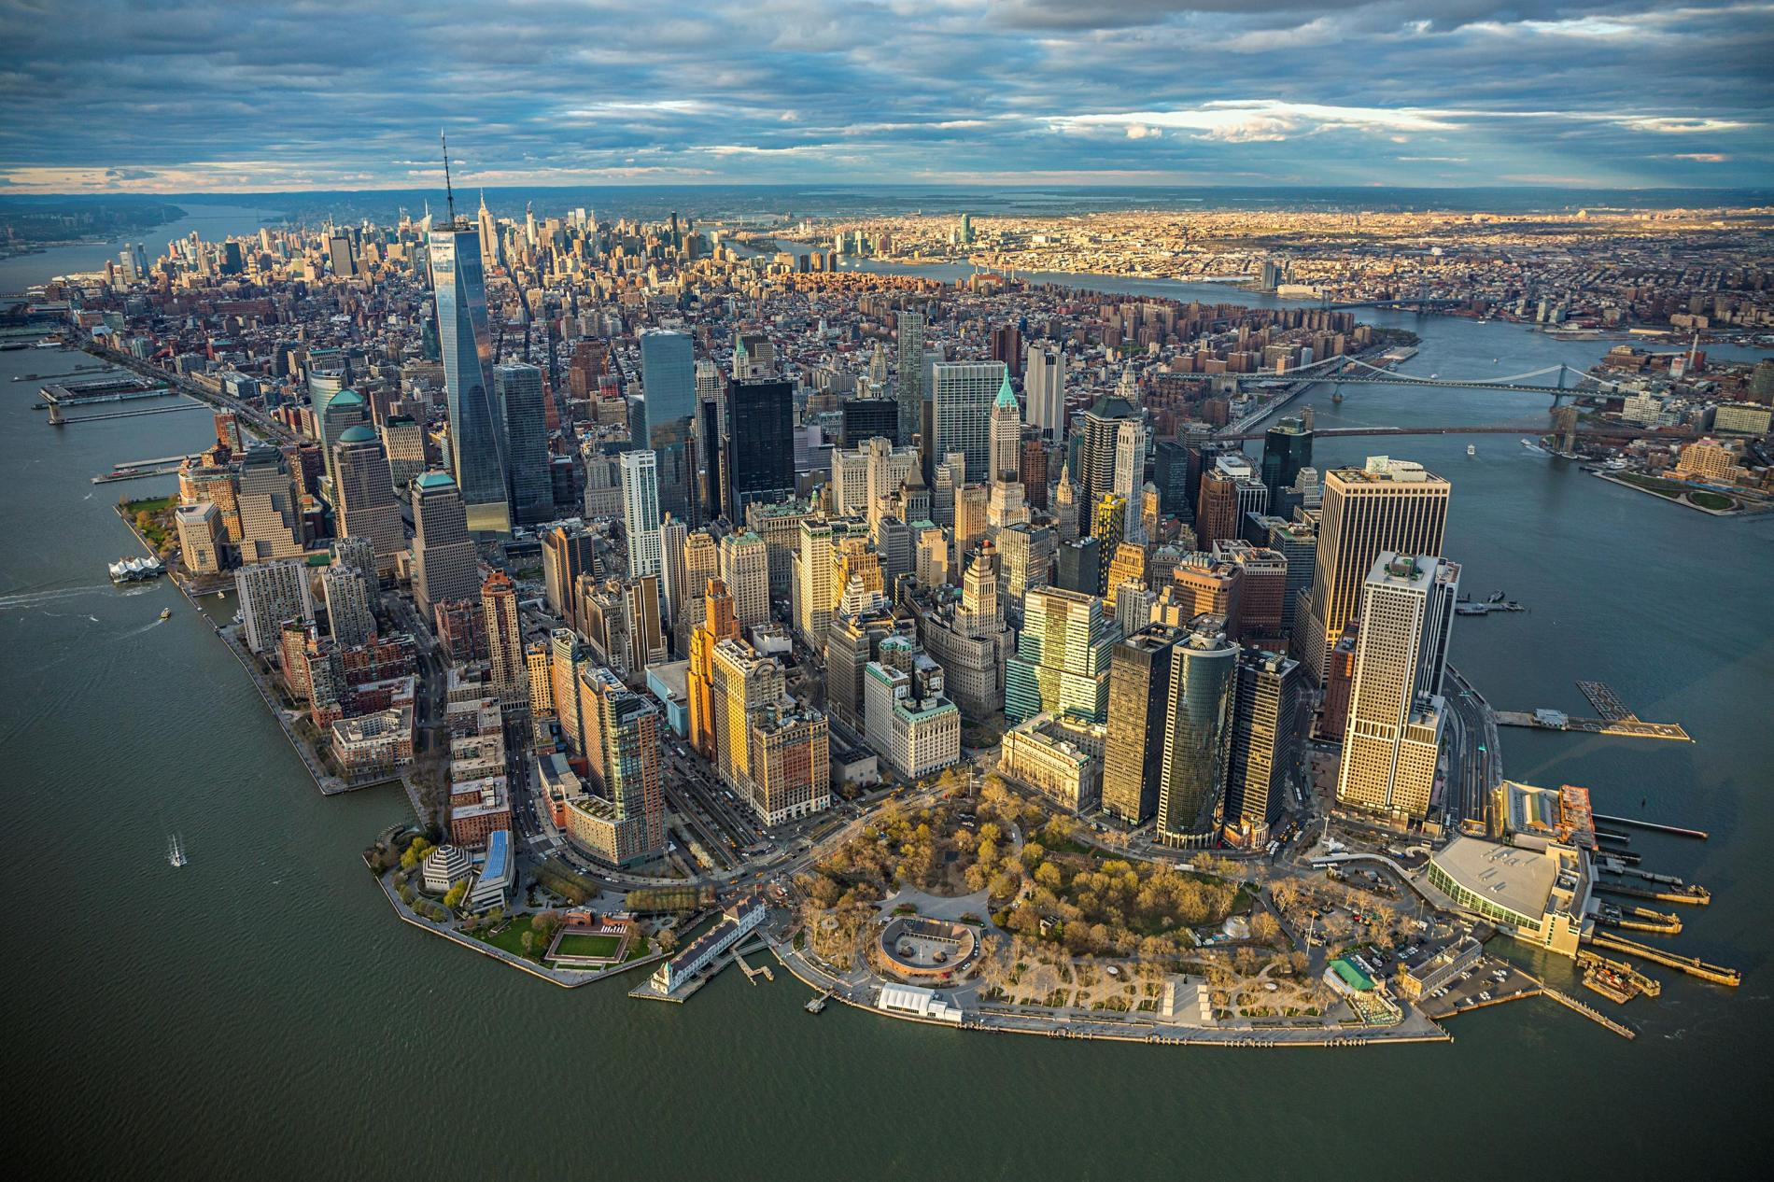
Система водоотведения Нью-Йорка
1850 – 1855 гг. – появление канализации
1890-е гг. – построены 3 городские очистные станции (26-ая Вод, Кони Айленд, Джамейка)
1935 – 1945 гг. – построены ещё 3 станции (Водз Айленд, Бовери Бей, Толмен Айленд)
1945-1965 гг. - пять новых станций: Хантс Пойнт, Оуквуд Бич, Порт Ричмонд, Рокавей, Аулс Хед
1979 г. - сооружена станция Ньютаун Крик
1980 г. – модернизация на 9 станциях
1980-1995 гг. - завершено строительство станций Ред Хук и Норс Ривер
2003-2007 гг. – реконструкция станции Ньютаун Крик

Slide 5
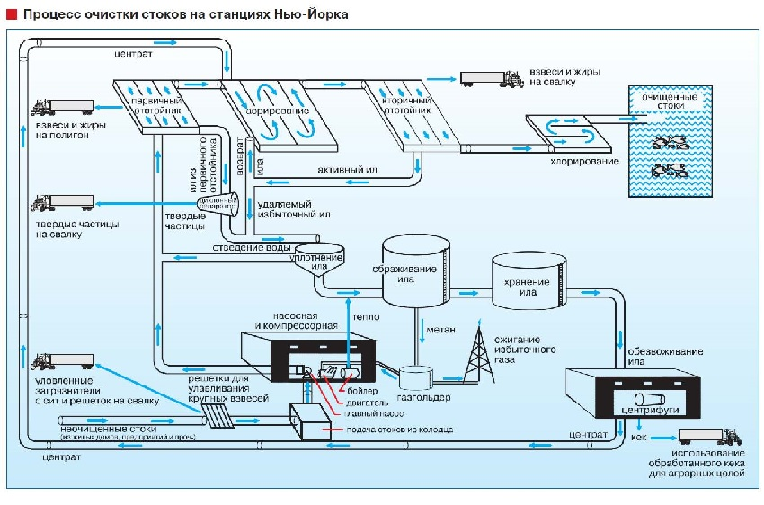
Процесс очистки сточных вод

Slide 6
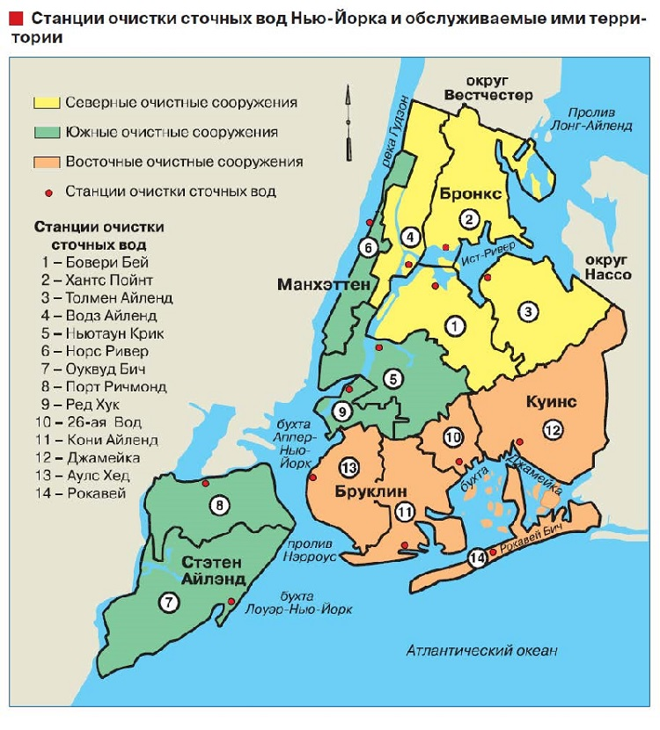
Эксплуатация станции

Slide 7
Северные очистные сооружения
Наименование | Ввод в эксп. | Насосные станции | Проведение модернизации | Произв-ть м3/день | Обезвоживание ила | Обслуживаемое |  | Персонал Чел.
 |  |  |  |  |  | население Чел. | терр-ия км2
Бовери Бей | 1939 | 17 | 1978 | 660 тыс. | На станции | 848,3 тыс. | 61,5 | 81
Хант Пойнтс | 1952 | 16 | 1978 | 880 тыс. | На станции | 684,6 тыс. | 67,4 | 108
Толмен Айленд | 1939 | 15 | 1978 | 352 тыс. | На станции | 4101 тыс. | 68,2 | 71
Водз Айленд | 1937 | 6 | 1979 | 1,21 млн. | На станции | 1,062 млн. | 48,8 | 118

Slide 8
Южные очистные сооружения
Наименование | Ввод в эксп. | Насосные станции | Проведение модернизации | Произв-ть м3/день | Обезвоживание ила | Обслуживаемое |  | Персонал Чел.
 |  |  |  |  |  | население Чел. | терр-ия км2
Ньютаун Крик | 1967 | 3 | 2013 | 1,5 млн. | На станции | 1,068 млн. | 63,3 | 88
Норс Ривер | 1986 | - | 1991 | 750 тыс. | - | 589 тыс. | 24,4 | 109
Оуквуд Бич | 1956 | 7 | 1979 | 175 тыс. | На станции | 245 тыс. | 43,6 | 59
Порт Ричмонд | 1953 | 9 | 1979 | 265 тыс. | - | 199 тыс. | 39,1 | 46
Ред Хук | 1987 | 5 | 1989 | 260 тыс. | На станции | 192 тыс. | 12,4 | 55

Slide 9
Восточные очистные сооружения
Наименование | Ввод в эксп. | Насосные станции | Проведение модернизации | Произв-ть М3/день | Обезвоживание ила | Обслуживаемое |  | Персонал чел
 |  |  |  |  |  | население Чел. | терр-ия Км2
263-ая Вод | 1944 | 1 | 1979 | 375 тыс. | На станции | 283 тыс. | 23,9 | 93
Кони Айленд | 1935 | 2 | 1994 | 480 тыс. | - | 596 тыс. | 61,1 | 69
Джамейка | 1943 | 3 | 1978 | 440 тыс. | На станции | 728 тыс. | 102,4 | 66
Аулс Хед | 1952 | 6 | 1995 | 530 тыс. | - | 758 тыс. | 52,4 | 68
Рокавей | 1952 | 4 | 1978 | 200 тыс. | - | 90,5 тыс. | 25,3 | 41

